Slide 1

Министерство науки и высшего образования Российской Федерации
«Южно-Уральский Государственный университет» (НИУ)
Высшая школа электроники и компьютерных наук/ВШЭКН
Кафедра «Инфокоммуникационные технологии»
Разработка комплекса отображения и контроля
системы посадочного радиолокатора
Выпускная квалификационная работа
Дудин Дмитрий Вадимович, группа КЭ-223
Руководитель: начальник НИО КЦ Светлов А.Ю.
Челябинск 2021

Slide 2
Актуальность работы:
Освоение и закрепление знаний, касающихся работы SNMP-протокола, работы с ОС Astra Linux и разработка программ, работающих с отечественной аппаратурой.
Цель работы:
Целью работы является разработка комплекса для отображения информации об устройствах системы ПРЛ и контроля за их состоянием.
2

Slide 3
Задачи комплекса
Ключевыми особенностями программы должны быть следующие:
Программа должна быть универсальной и работать со всеми устройствами;
Опрос должен осуществляться при помощи протокола SNMP;
Информация о состояниях должна шифроваться на передающей стороне и расшифровываться на приемной;
Все технологически рабочего места (ТРМ) должны одновременно являться передатчиками того изделия, в котором установлены и являться приемниками;
Программа должна работать занимать минимум ресурсов ТРМ на котором будет установлена;
Доступ к редактированию программы и файлам программы должен быть ограничен.
3

Slide 4
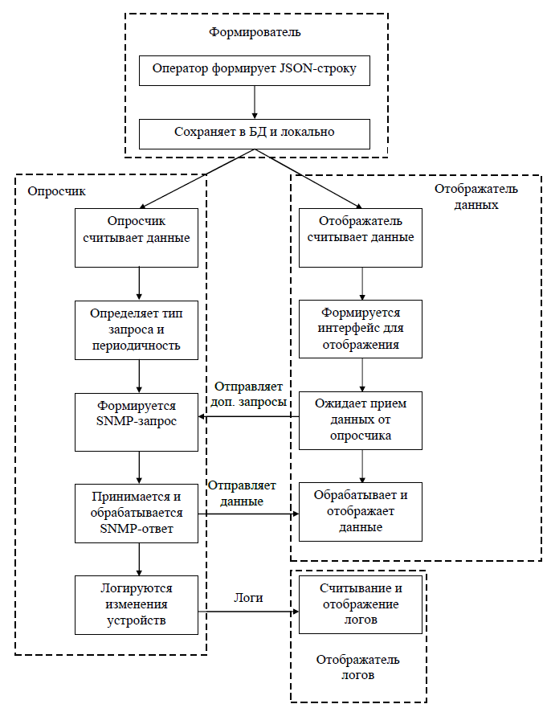
Структурная схема комплекса
4

Slide 5
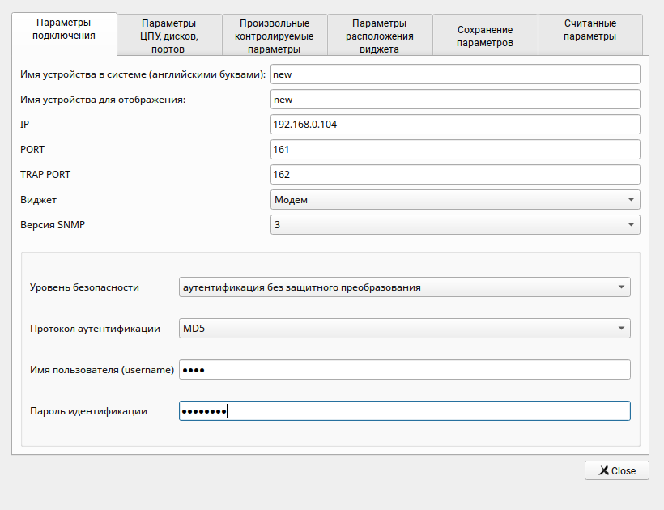
Параметры подключения
5

Slide 6
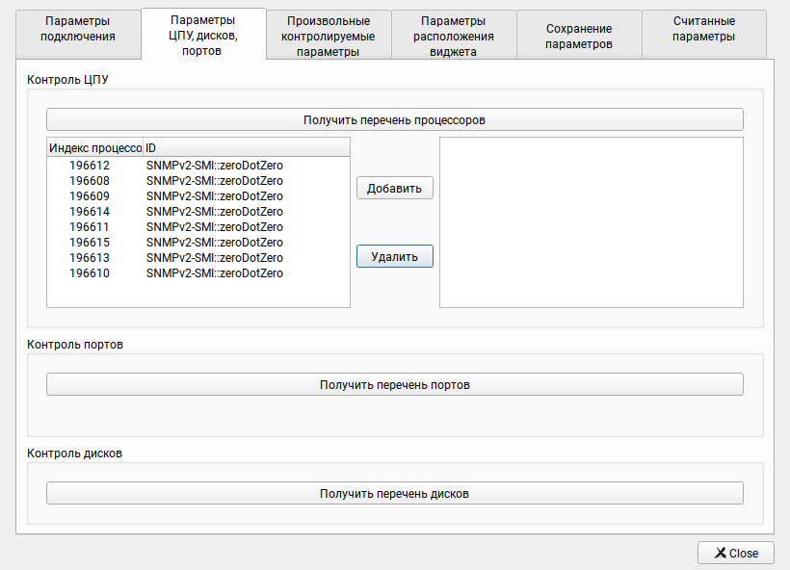
Дополнительные параметры
6

Slide 7
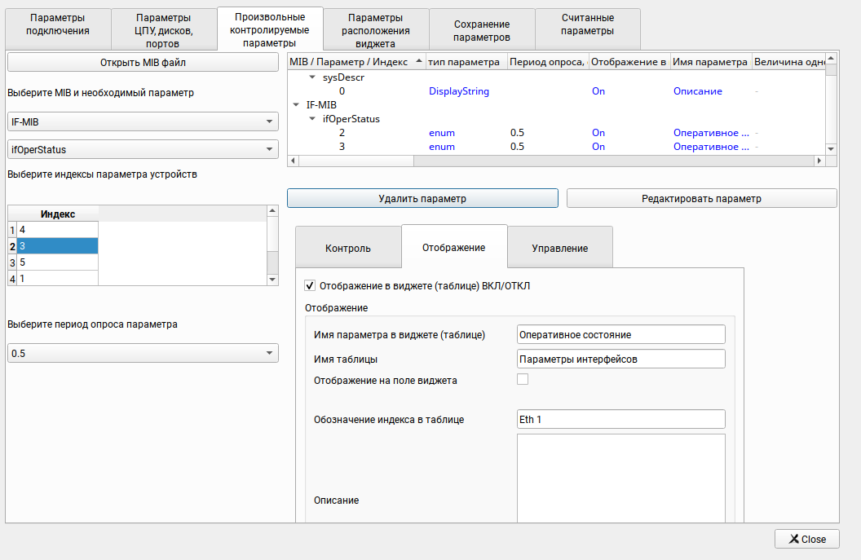
Пример иерархической таблицы
7

Slide 8
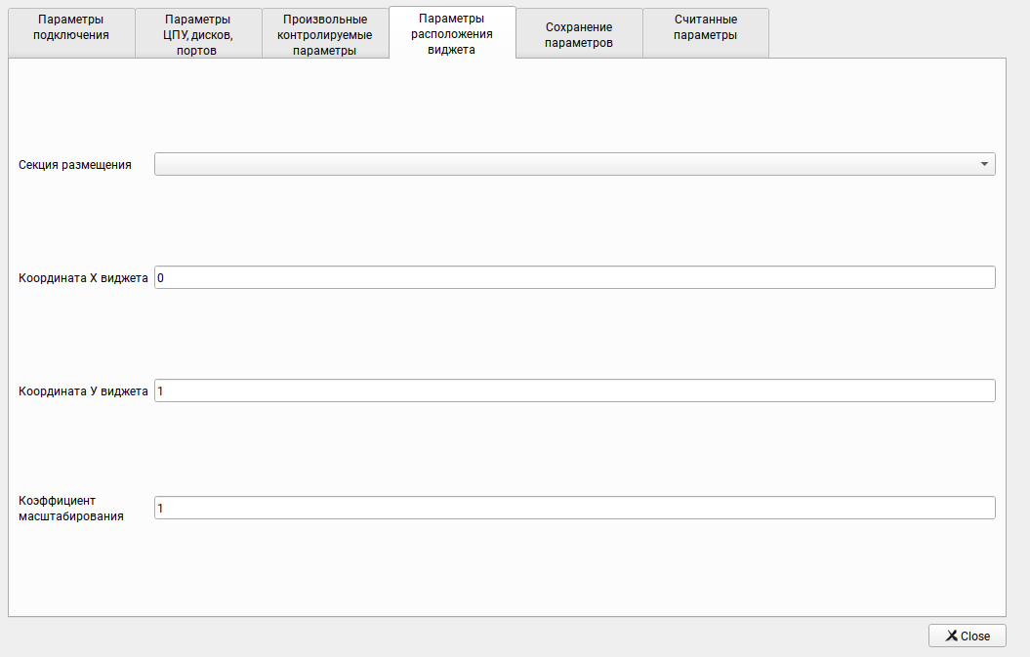
Добавление в виджет
8

Slide 9
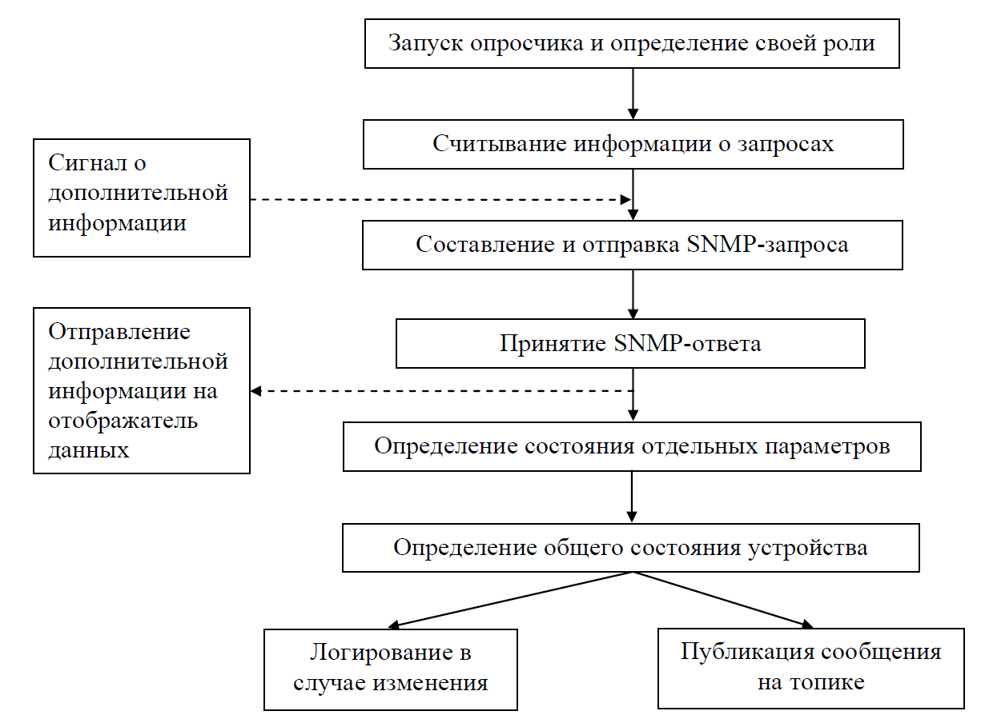
Структурная схема работы Опросчика
9

Slide 10
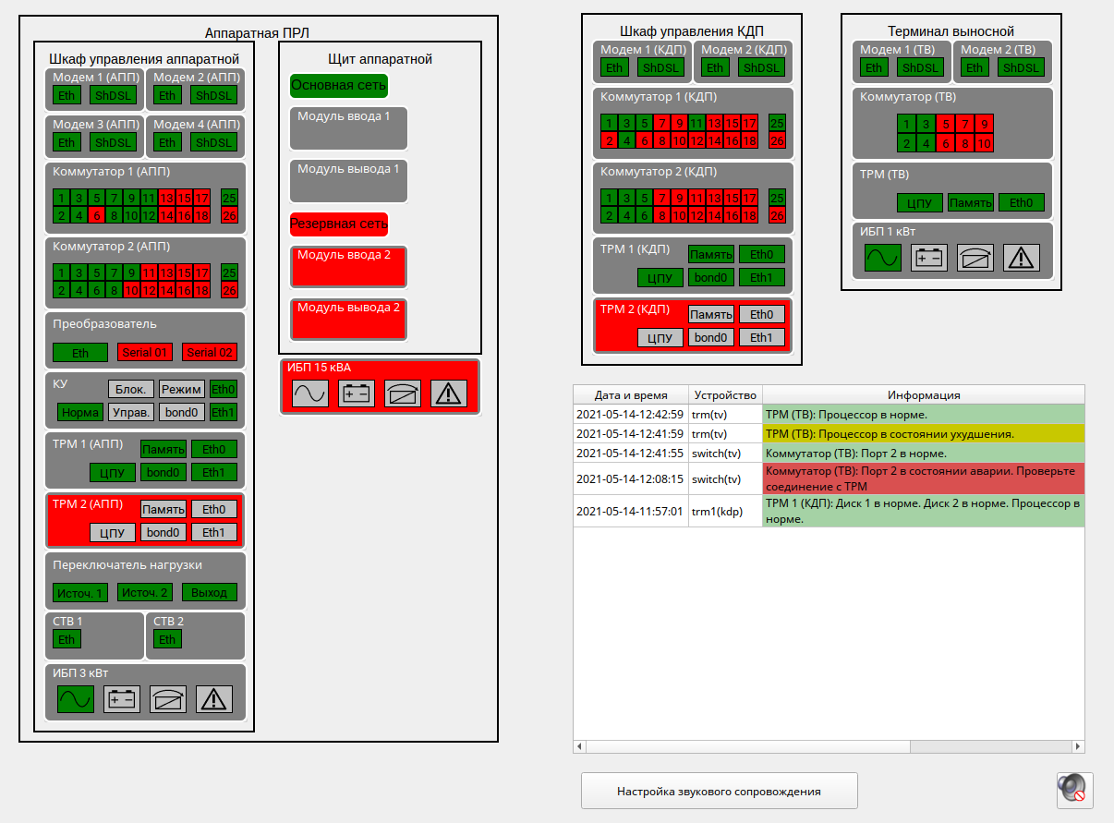
Пример главного интерфейса
10

Slide 11
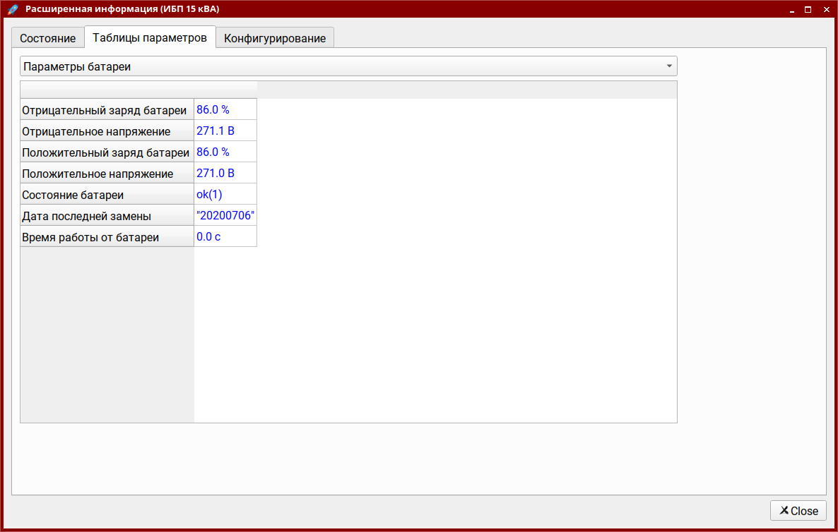
Пример таблицы параметров
11

Slide 12
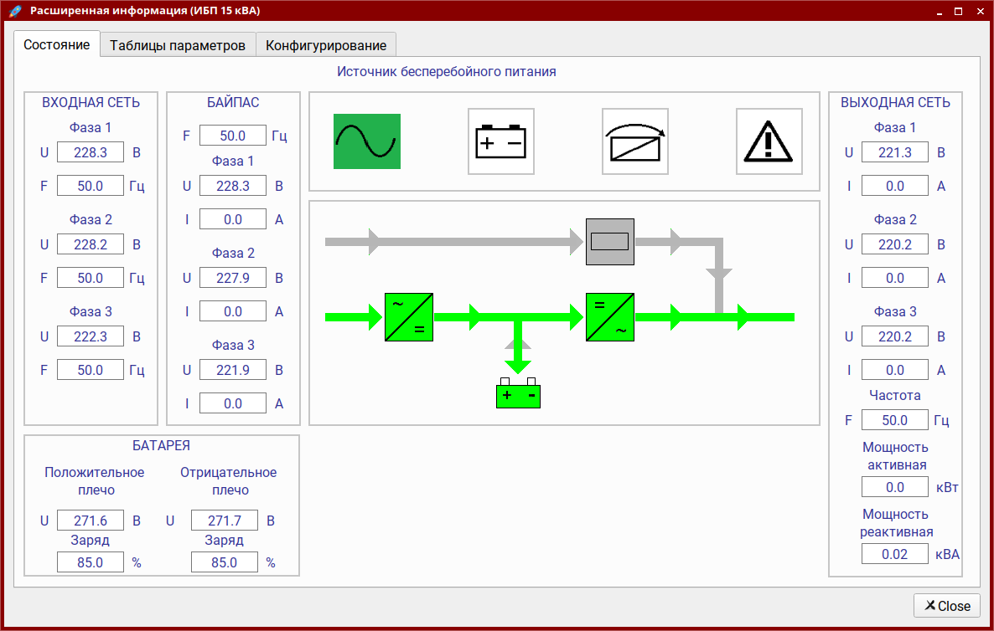
Пример вкладки «Состояние»
12

Slide 13
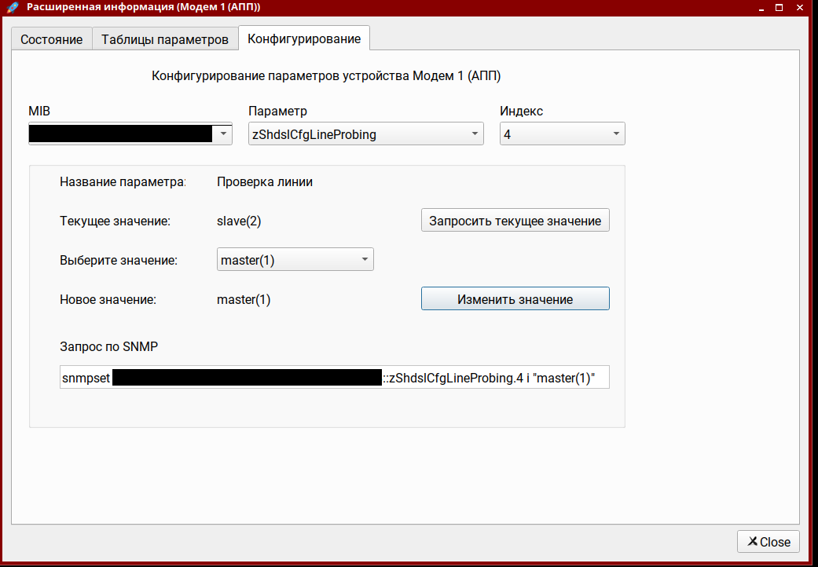
Пример вкладки «Конфигурирование»
13

Slide 14
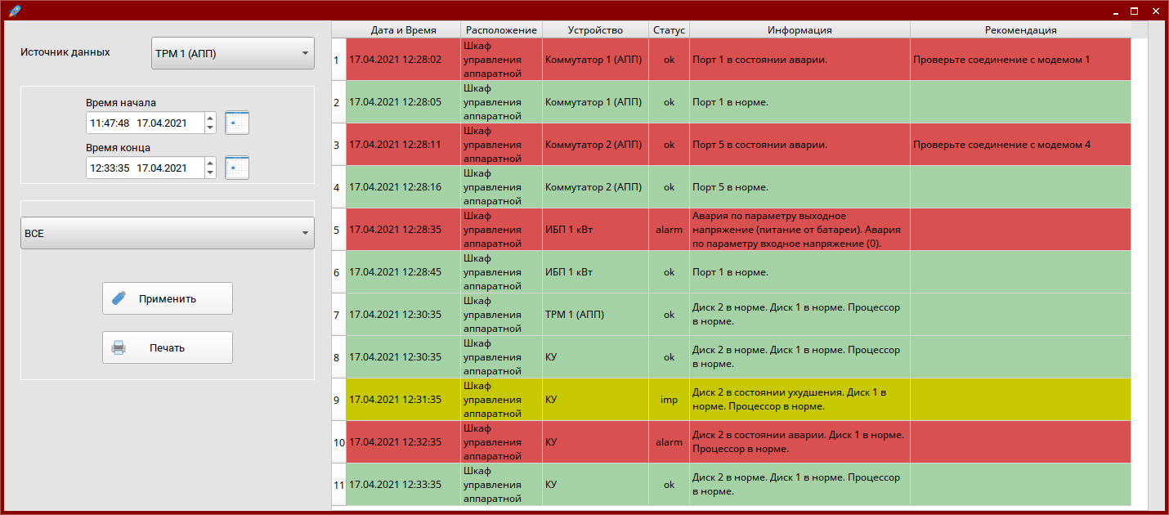
Пример вывода логов
14

Slide 15
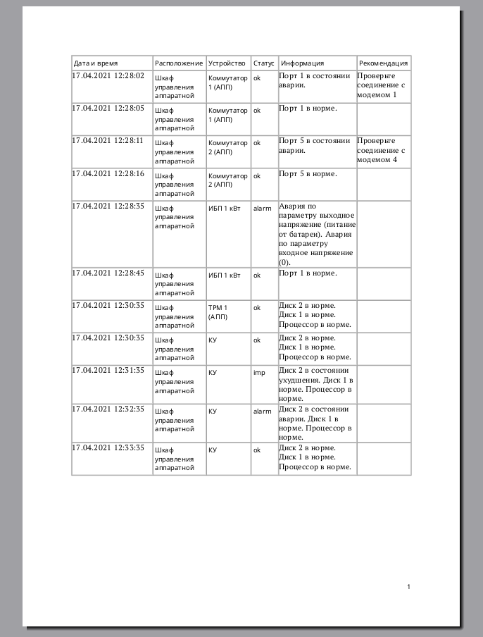
Пример вывода на печать
15

Slide 16
Заключение
В настоящее время реализован программный комплекс, полностью удовлетворяющий заданию. Программный комплекс работает со всеми устройствам, поддерживающими SNMP-протокол, по которому ведется общение, поэтому является универсальным. Информация на передающей стороне шифруется и на приемной стороне расшифровывается без ошибок. Благодаря режиму «киоск», у оператора не будет возможности закрыть или свернуть программу и/или как-то взаимодействовать с чем-либо кроме программного комплекса.
16

Slide 17
Спасибо за внимание!
17

